Slide 1
LẬP KẾ HOẠCH THEO PDCA
NHỮNG YẾU TỐ THEN CHỐT
Nguyễn Tuấn Anh
T8-2021

Slide 2
NGUYÊN TẮC CHÍNH
MỤC TIÊU ĐÚNG
KẾ HOẠCH
TRONG SUỐT
WHY
HOW + WHAT
CONNECTION

Slide 3

VÌ SAO CHÚNG TA CẦN LẬP KẾ HOẠCH?
LẬP KẾ HOẠCH CÓ CẦN KHÔNG?
BẠN ĐÃ LẬP KẾ HOẠCH KHI NÀO?
TÁC DỤNG LÀ GÌ?
KHÓ KHĂN, THUẬN LỢI THU ĐƯỢC LÀ GÌ?
KHI NÀO LẬP KẾ HOẠCH SẼ HIỆU QUẢ?
Notes:
CÂU HỎI THẢO LUẬN
ICE BREAKER: TUẦN NÀY CÔNG VIỆC CHÍNH CỦA ANH/CHỊ LÀ GÌ?
CÂU HỎI THEN CHỐT: LẬP KẾ HOẠCH CÓ CẦN KHÔNG?
CÂU HỎI TRẢI NGHIỆM:
- BẠN ĐÃ LẬP KẾ HOẠCH KHI NÀO?
- TÁC DỤNG LÀ GÌ? KHÓ KHĂN, THUẬN LỢI THU ĐƯỢC LÀ GÌ?
- KHI NÀO LẬP KẾ HOẠCH SẼ HIỆU QUẢ?
THẢO LUẬN ZOOM 20P

Slide 4
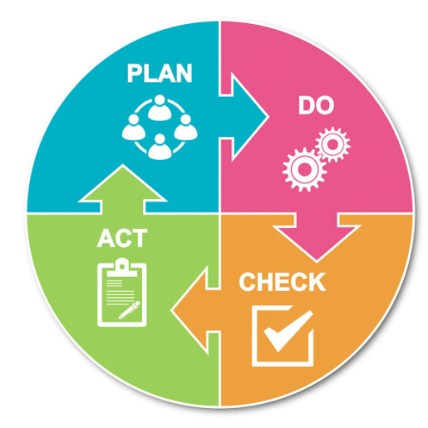
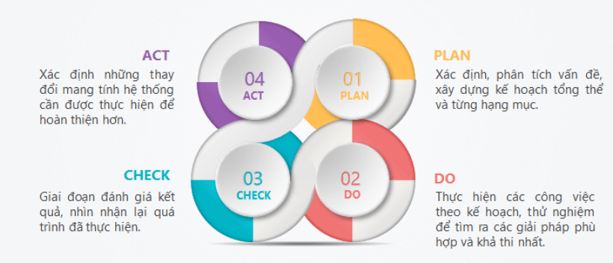
KẾ HOẠCH TỐT (PDCA)

Slide 5
ANSV
PDCA
Lập Kế hoạch kỹ
Làm kỹ
Kiểm tra kỹ
Cải tiến

Slide 6
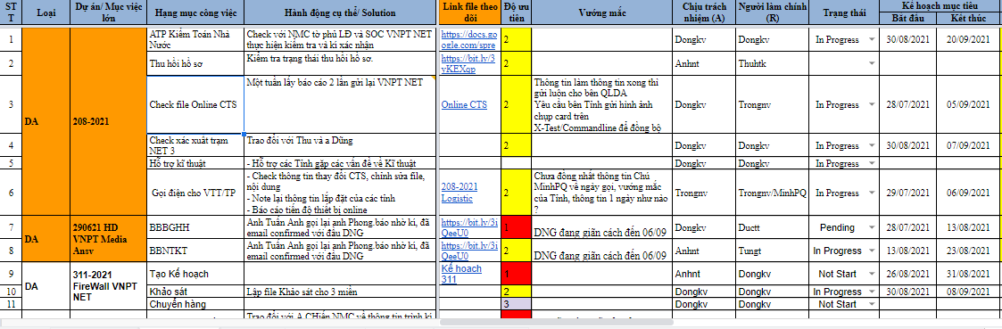
PLAN TUẦN
1. Lấy nguồn công việc: Gpon Tasklist
2. Xác định các Tiêu điểm tuần: DA | Tiêu điểm
1 Tiêu điểm tuần được xác định = Khối lượng ít nhất 2-3 ngày cần để hoàn thành

Slide 7
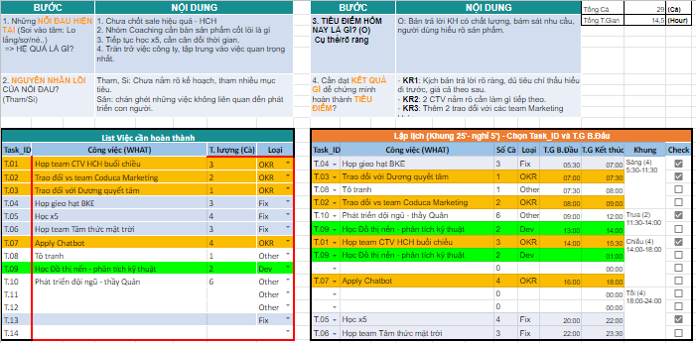
PLAN –DO NGÀY
Link Google Sheet: Plan and Kaizen Team Hàng ngày

Slide 8
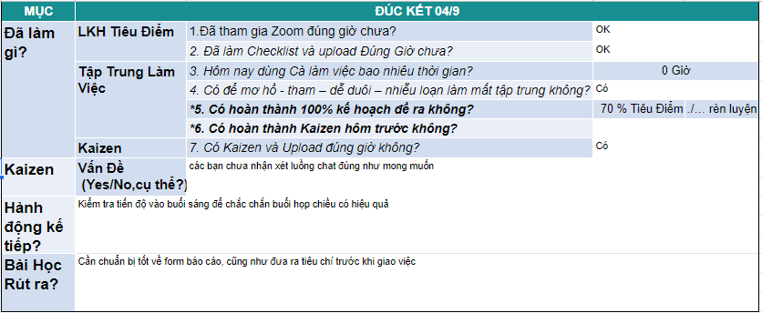
CHECK-ACT NGÀY
Link Google Sheet: Plan and Kaizen Team Hàng ngày

Slide 9
CHECK-ACT TUẦN (KAIZEN)
XEM LẠI 1 TUẦN
RÚT RA NHỮNG ĐIỀU ĐÃ LÀM TỐT → ĐƯA THÀNH QUY LUẬT
RÚT RA NHỮNG ĐIỀU LÀM CHƯA TỐT → TÌM CÁCH KHẮC PHỤC

Slide 10
GHI NHẬN LẪN NHAU
HỌP TEAM CUỐI TUẦN
CÓ THỂ LÀM GÌ TỐT HƠN?
BẢNG TỔNG HỢP KINH NGHIỆM CHUNG
CÙNG NHAU GHI NHẬN SỰ ĐÓNG GÓP

Slide 11
LƯU Ý KHI LẬP KẾ HOẠCH PDCA
Sự tôn trọng lớn nhất dành cho bản thân là TRUNG THỰC với chính mình.
Dám nhìn vào SỰ THẬT, dám nhìn vào điểm YẾU KÉM là con đường nhanh nhất dẫn tới THÀNH CÔNG
Chủ động là con đường duy nhất dẫn đến Hành Động
Hành Động là con đường duy nhất dẫn đến Kết Quả
Có Kết Quả là con đường duy nhất biết được SỰ THẬT
Không có TRUNG THỰC , Chủ động vứt đi
Không có TRUNG THỰC , Sáng tạo vứt đi
Không có TRUNG THỰC , Chia sẻ vứt đi

Slide 12
TÁC DỤNG LKH ĐỐI VỚI GIÁ TRỊ CỐT LÕI
CHỦ ĐỘNG
(Tính trách nhiệm)
CHIA SẺ
(Teamwork)
SÁNG TẠO
(Ko sợ sai)
Trung thực
Notes:
Không phán xét.
Có khoảng không để mỗi người tự nhận định.

Slide 13
LÕI VÀ Ý NGHĨA
LÕI | TÁC DỤNG
TRUNG THỰC | Là gốc lõi để tạo ra sự tiến bộ, khắc phục điểm yếu. Quan trọng bậc nhất.
CHỦ ĐỘNG | Tăng cường nội lực, tăng hiệu quả trong công việc.
SÁNG TẠO | Cải tiến công việc, khiến việc hứng thú hơn, hiệu quả hơn.
CHIA SẺ | Hỗ trợ đồng đội, người cùng/ khác ban/ đối tác/khách hàng cùng nhau hoàn thành công việc/ mục tiêu.

Slide 14


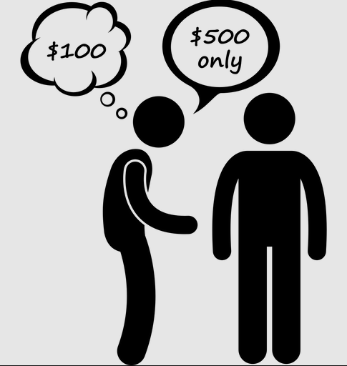




LÕI VÀ Ý NGHĨA
Chủ động
Sáng tạo
Màn Ảo Thuật
Chia sẻ
Đối Phó
Notes:
Không có Trung thực, Chủ động biến thành Đối Phó
Không có Trung thực, Sáng tạo chỉ là màn Ảo Thuật
Không có Trung thực, Chia sẻ chỉ để Lợi Mình, Hại Người

